Slide 1


Diagnóstico do Setor Aéreo Brasileiro e Alternativas para o Aumento da Competitividade - EMBRATUR
Brasília-DF, 26 de novembro de 2013

Slide 2
Índice Nacional de Preços ao Consumidor Amplo (IPCA) – Subitem Passagens Aéreas – Metodologia IBGE
Pesquisa nos sítios das principais empresas de aviação do país
Voos de Ida e Volta – partida ao sábado e retorno no domingo da semana seguinte
Origem: capitais que integram o Sistema Nacional de Índices de Preços ao
Consumidor (SNIPC)
Destino: capitais dos estados onde estão localizadas as cidades mais visitadas
do País por motivo de visita a amigos e familiares ou por motivo de turismo
Antecedência: 60 dias: pesquisa em janeiro, fevereiro, julho e dezembro
      30 dias: pesquisa nos demais meses

Slide 3
Índice Nacional de Preços ao Consumidor Amplo (IPCA) – Subitem Passagens Aéreas - Histórico
Ano | Variação Tarifas Aéreas¹ | IPCA Geral | Variação Real Tarifas Aéreas²
2005 | 35,2% | 5,7% | 27,9%
2006 | -9,6% | 3,1% | -12,4%
2007 | 3,1% | 4,5% | -1,3%
2008 | 12,2% | 5,9% | 5,9%
2009 | 31,9% | 4,3% | 26,4%
2010 | 3,2% | 5,9% | -2,6%
2011 | 52,9% | 6,5% | 43,6%
2012 | 26,0% | 5,8% | 19,1%
Variação Acumulada | 270,6% | 55,8% | 146,8%
¹ Subitem do IPCA: Transporte Público - Avião (até 2010) / Passagem Aérea (a partir de 2011) - Nacional
² Variação acima da inflação medida pelo IPCA

Slide 4
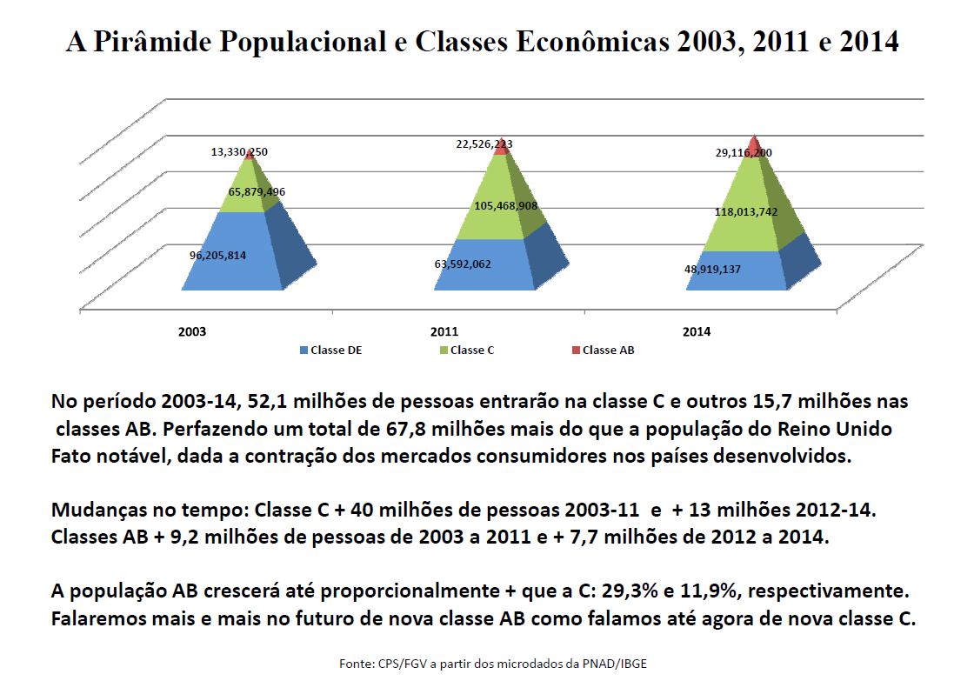
2003-2011: 49 milhões de brasileiros ingressaram nas Classes A, B ou C

Slide 5
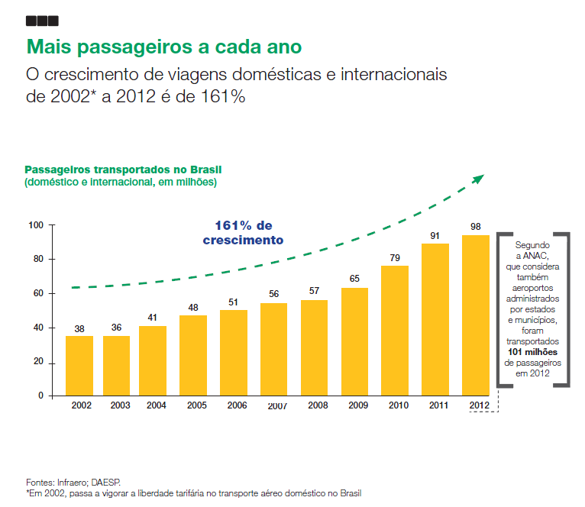
2003-2011: 55 milhões de viagens aéreas a mais

Slide 6
Comparação Voos Brasil x Europa x EUA
Pesquisas realizadas entre 5 e 11 de novembro, para voos de 7 a 10/12/2013, de ida
e volta, e selecionados os voos mais baratos:
Recife x Maceió – 203 km: US$ 283
Chicago x Indianápolis (EUA) – 264 km: US$ 207
Dublin (IR) x Newcastle (UK) – 354 km: US$ 41
Vitória x Salvador – 840 km: US$ 257
Atlanta x Miami (EUA) – 976 km: US$ 259
Barcelona (ES) x Porto (PT) – 902 km: US$ 53
Fonte: Busca de passagens no sítio Skyscanner

Slide 7
Comparação Voos Brasil x Europa x EUA
Pesquisas realizadas entre 5 e 11 de novembro, para voos de 7 a 10/12/2013, de ida
e volta, e selecionados os voos mais baratos:
Brasília x Curitiba – 1120 km: US$ 247
Nova York x Chicago (EUA) – 1147 km: US$ 158
Paris (FR) x Roma (IT) – 1106 km: US$ 107
São Paulo x Fortaleza – 2373 km: US$ 356
Nova York x Houston (EUA) – 2283 km: US$ 237
Lisboa (PT) x Berlim (AL) – 2316 km: US$ 225
Fonte: Busca de passagens no sítio Skyscanner

Slide 8
Política de Céus Abertos na União Europeia
Mercado de Aviação Único criado em 1992 na União Europeia – efetivado em 1993
Companhias aéreas da UE passaram a ter direitos de tráfego aéreo em todo o
espaço aéreo da Comunidade Europeia
Instituído regime de liberdade tarifária
Cabotagem plena - permitida em 1997

Slide 9
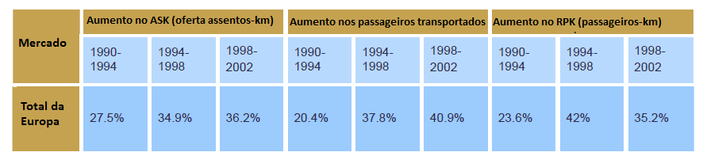
Política de Céus Abertos na União Europeia - Efeitos
Aumento de Capacidade de Tráfego em toda a Europa, após instituição do Mercado de Aviação Único na UE
Fonte: The Economic Impact of Air Service Liberalization - InterVISTAS

Slide 10
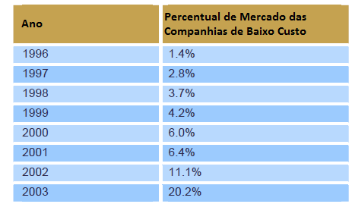
Política de Céus Abertos na União Europeia - Efeitos
Crescimento das Companhias de Baixo Custo
Fonte: The Economic Impact of Air Service Liberalization - InterVISTAS

Slide 11
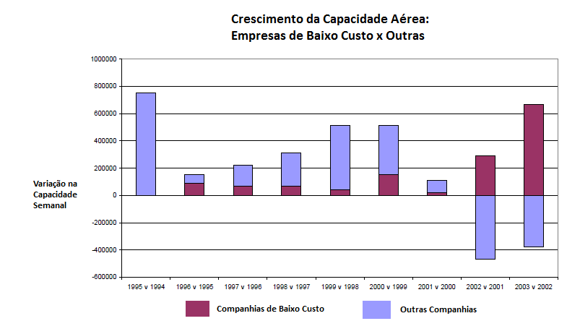
Política de Céus Abertos na União Europeia - Efeitos
Fonte: The Economic Impact of Air Service Liberalization - InterVISTAS

Slide 12
Política de Céus Abertos na União Europeia
A liberalização que criou o Mercado de Aviação Único na Europa propiciou grande aumento nas viagens dentro da Europa.
44 milhões de passageiros adicionais atribuíveis apenas ao novo regime -> aumento de 33% nas viagens no continente.
A expansão no tráfego proporcionou desenvolvimento do setor de viagens e turismo e de outras indústrias.
Cerca de 1,4 milhões de novos empregos em tempo integral foram gerados pela liberalização.
Crescimento de US$ 85 bilhões no PIB da Europa resultante da medida.
Fonte: The Economic Impact of Air Service Liberalization - InterVISTAS

Slide 13
Plano de Aviação Regional
Lançado pelo Governo Federal com o objetivo de fortalecer e estruturar rede de 689 aeroportos regionais
Investimentos de R$ 7,3 bi em 270 aeroportos na 1ª fase
Isenções das tarifas dos aeroportos do interior com movimentação inferior a 1 milhão de passageiros por ano - reembolsadas pelo FNAC
Subsídios para rotas entre cidades pequenas e médias do interior e destas cidades para as capitais: condicionado aos assentos ocupados, limitados a 50% da aeronave e até 60 assentos
Estimulará novas rotas regionais
Fonte: Secretaria de Aviação Civil da Presidência da República - SAC/PR

Slide 14
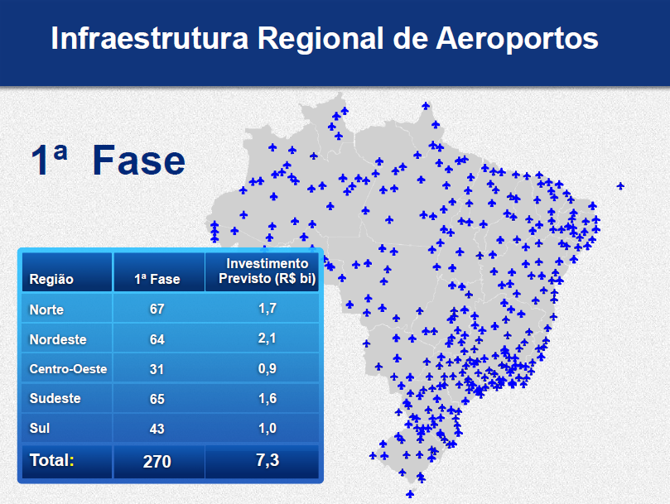
Fonte: Secretaria de Aviação Civil da Presidência da República - SAC/PR

Slide 15


